Slide 1
Рисование пластилином
Цветочек для мамы

Slide 2
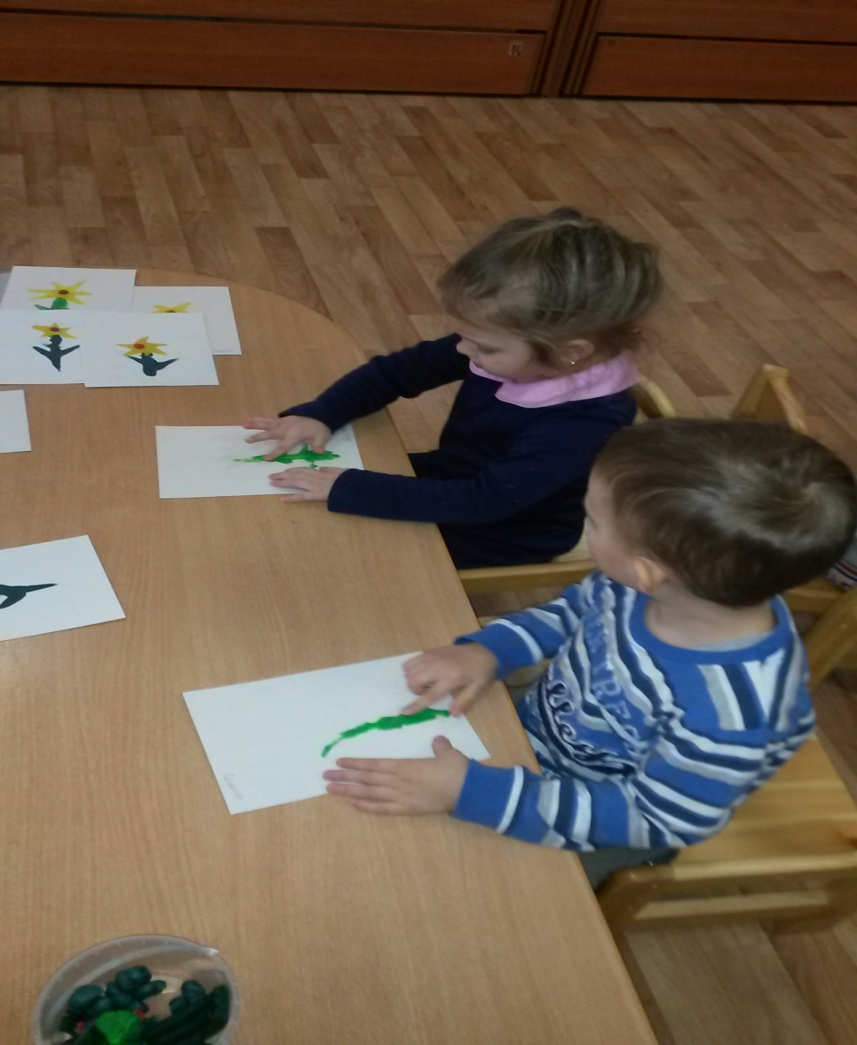
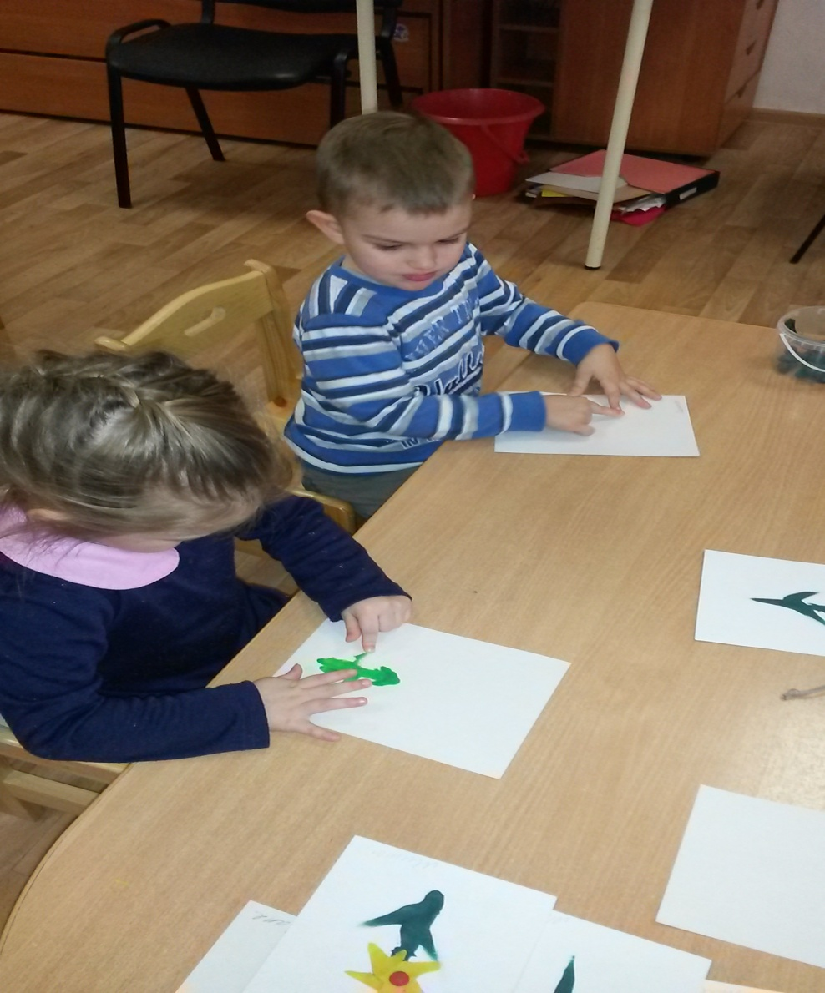
Цель: развитие мелкой моторики рук, развитие детского воображения, мышления, снятие мышечного напряжения.
Задачи: Познакомить с особенностями работы с таким материалом как пластилин, показать, как «рисовать пластилином.

Slide 3
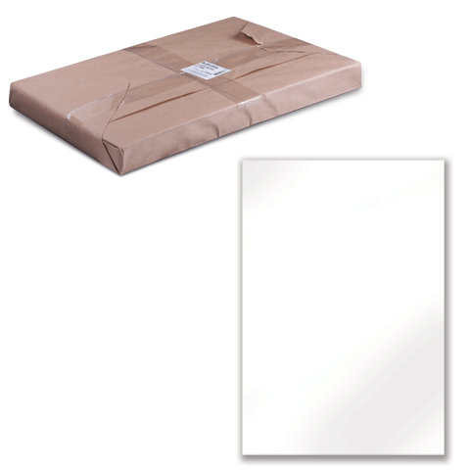
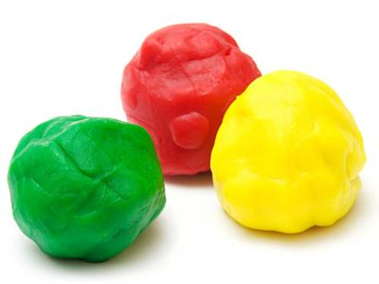
Нам понадобиться картон, пластилин.
картон
Пластилин
Красный
Желтый
зеленый

Slide 4
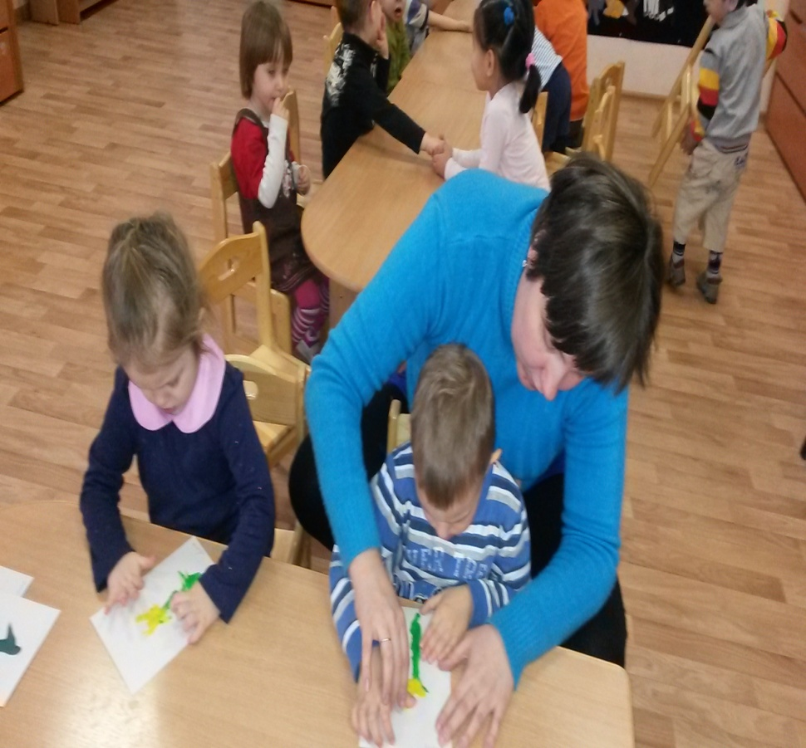
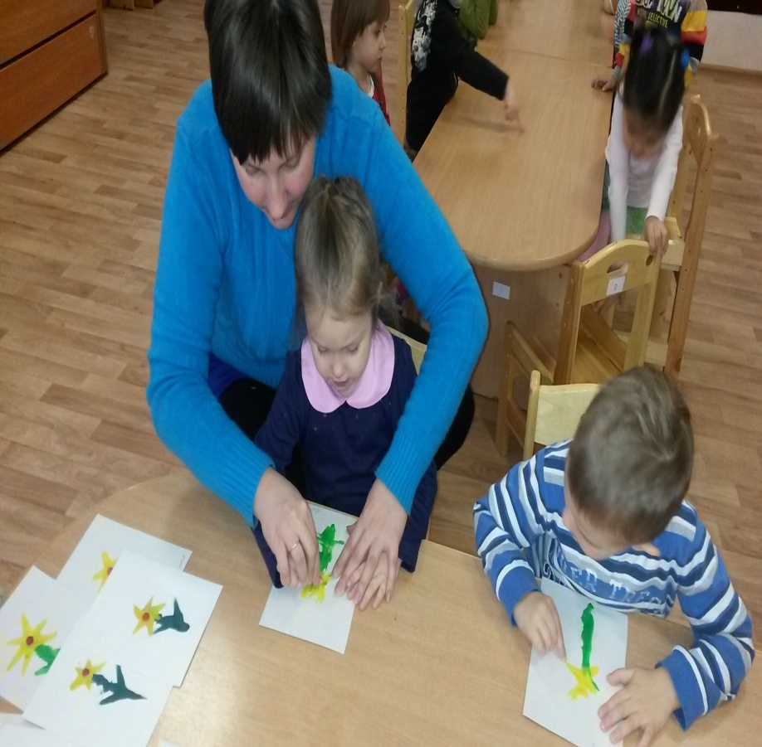
Используем принцип мазка.
Отщипываем кусочек пластилина, скатайте шарик прижмите его к картону и слегка придавливая, размазываем.

Slide 5
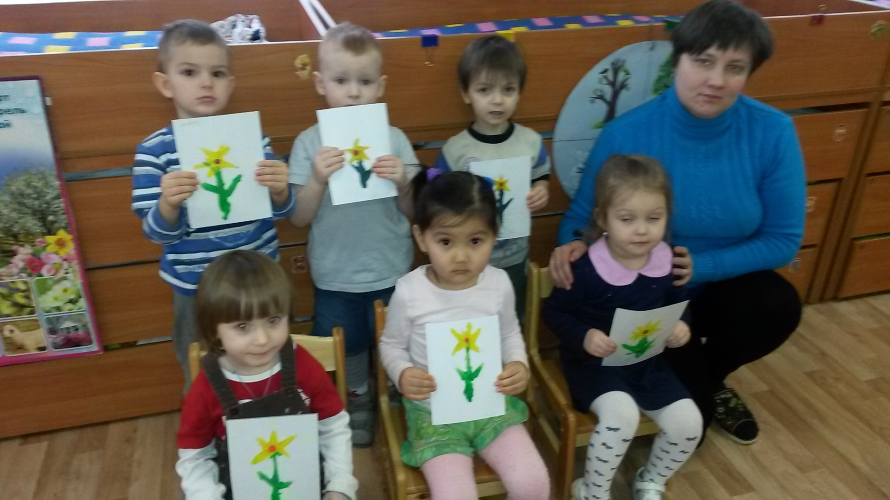
Вот такой цветочек для мамочки у нас получился.
Рисование пластилином — это необычное, увлекательное занятие. Оно позволяет ребенку освоить объем, сделать картинку рельефной и за счет этого более живой.

